Slide 1
Итоги работы
Министерства труда
и социальной защиты населения
Забайкальского края
в 2022 году и планы на 2023 год

Slide 2
ОСНОВНЫЕ НАПРАВЛЕНИЯ ДЕЯТЕЛЬНОСТИ

Slide 3
НАЦИОНАЛЬНЫЙ ПРОЕКТ «ДЕМОГРАФИЯ»
РП «Разработка и реализация программы системной поддержки и повышения качества жизни граждан старшего поколения»
РП «Финансовая поддержка семей при рождении детей»
104,5%
выполнение показателей
100 %
выполнение показателей
100 %
освоение средств
100 %
освоение средств

Slide 4
НАЦИОНАЛЬНЫЙ ПРОЕКТ «ДЕМОГРАФИЯ»
РП «ФИНАНСОВАЯ ПОДДЕРЖКА СЕМЕЙ ПРИ РОЖДЕНИИ ДЕТЕЙ»
ежемесячные выплаты:
в связи с рождением (усыновлением) первого ребенка
12 302 семьи
102 %
в случае рождения третьего ребенка или последующих детей до достижения ребенком возраста 3 лет
10 862 семьи
104 %
«Дальневосточные» единовременные выплаты:
при рождении первого ребенка
3 189 семей
110,4 %
при рождении второго ребенка региональный материнский капитал
3 305 семей
110,4 %
29 658 семей получили финансовую поддержку при рождении детей
на 4,2 млрд. руб.

Slide 5
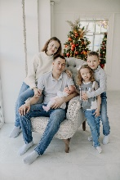
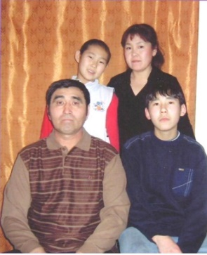
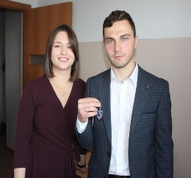
УЛУЧШЕНИЕ ДЕМОГРАФИЧЕСКОЙ СИТУАЦИИ. НАРОДОСБЕРЕЖЕНИЕ
Выплаты на детей
в возрасте:
от
3 до 7 лет
27 015 семей на
31 776 детей
5 149,0 млн. руб.
116% от плана
В региональном этапе Всероссийского конкурса
«СЕМЬЯ ГОДА- 2022» приняли участие 33 семьи
ПОБЕДИТЕЛИ Всероссийского конкурса «Семья – хранитель традиций»
Дориевы Доржи и Саяна (Дульдургинский район)
от
8 до 17 лет
Пенсионный фонд:
41 453 семья на
59 926 детей
6 776,5 млн. руб.
5

Slide 6
ДЕМОГРАФИЧЕСКАЯ СИТУАЦИЯ
Динамика первых, вторых, третьих и последующих рождений
Устойчивый рост третьих
и последующих рождений

Slide 7
ПРОФИЛАКТИКА СЕМЕЙНОГО НЕБЛАГОПОЛУЧИЯ
3 586 семей
7 961 ребенок
Служба сопровождения семей с детьми в 32 ГУСО
1 621 ребенок, находящийся в ТЖС, прошёл реабилитацию
83,5 % детей в ТЖС возвращены в родные семьи
3 028 детей посетили 13 учреждений отдыха и оздоровления
12 районов
Работа с несовершеннолетними, находящимися в конфликте с законом:
изучено 91 уголовное дело в отношении 182 н/л;
сохранение доли совершивших преступления повторно на уровне 4,4%;
Помощь н/л, отбывшим наказание в виде лишения свободы и осужденным без лишения свободы
63 несовершеннолетних, прошедших курс реабилитации

Slide 8
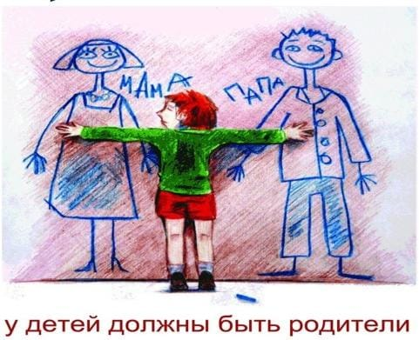
СЕМЕЙНОЕ ЖИЗНЕУСТРОЙСТВО ДЕТЕЙ-СИРОТ
21 Школа подготовки приёмных родителей
748 граждан обратились для обучения в 2022 году
589 граждан завершили обучение в 2022 году, из них
338 приняли в свою семью 399 детей
57,39 % граждан от общего числа обученных приняли детей в свою семью

Slide 9
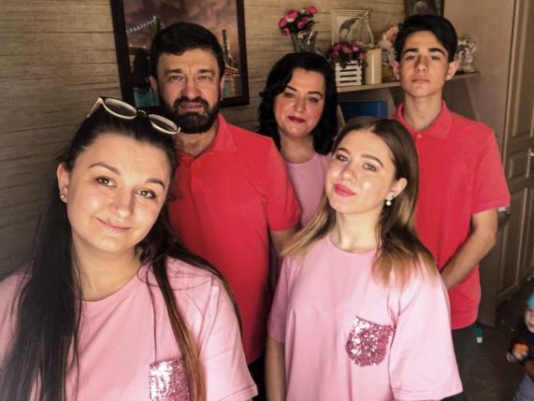
СЕМЕЙНОЕ ЖИЗНЕУСТРОЙСТВО ДЕТЕЙ-СИРОТ
Выявление и устройство детей-сирот
Снижение численности детей-сирот
76,97
77,28
77,25
76,07

Slide 10
СЕМЕЙНОЕ ЖИЗНЕУСТРОЙСТВО ДЕТЕЙ-СИРОТ

Slide 11
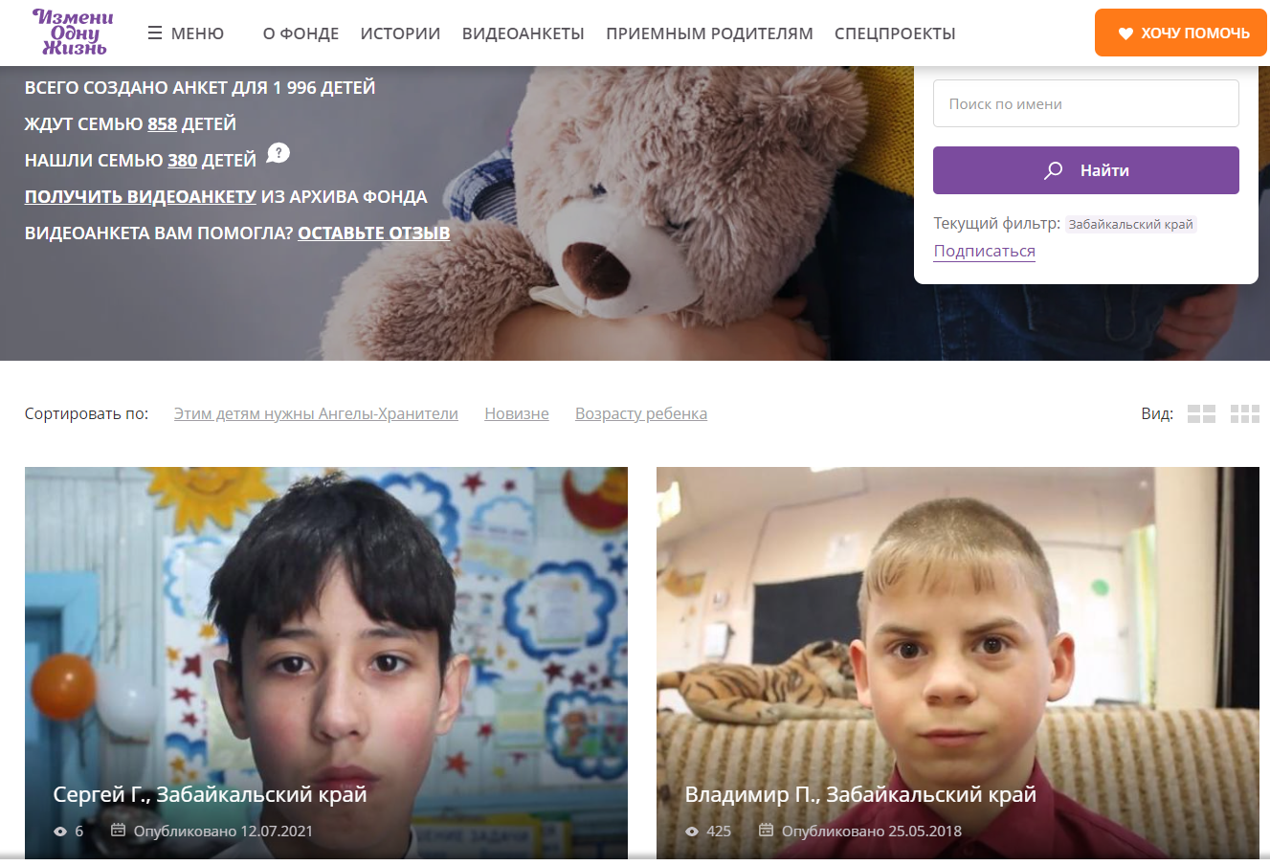
СЕМЕЙНОЕ ЖИЗНЕУСТРОЙСТВО ДЕТЕЙ-СИРОТ

Slide 12
НАЦИОНАЛЬНЫЙ ПРОЕКТ «ДЕМОГРАФИЯ»
РП «СИСТЕМА ДОЛГОВРЕМЕННОГО УХОДА ЗА ПОЖИЛЫМИ И ИНВАЛИДАМИ»
861 чел.:
548 стационар
288 на дому
25 полустационар
8 пилотных ГУСО:
4 комплексных центра
3 дома-интерната
1 социально реабилитационный центр
Общий объем средств
в 2022 г. :
58,1 млн. руб.
Подготовка кадров СДУ и обучение родственников уходу
Обучено 148 специалистов
В 4 школах ухода обучено 104 родственника
4 отделения дневного пребывания
на обслуживании 25 чел.
подвоз и питание, нахождение от 4 до 6 часов
Стационарозамещающие технологии
приемные семьи – 135 ед.
служба сиделок – 3 чел.
сопровождаемое проживание – 20 чел.

Slide 13
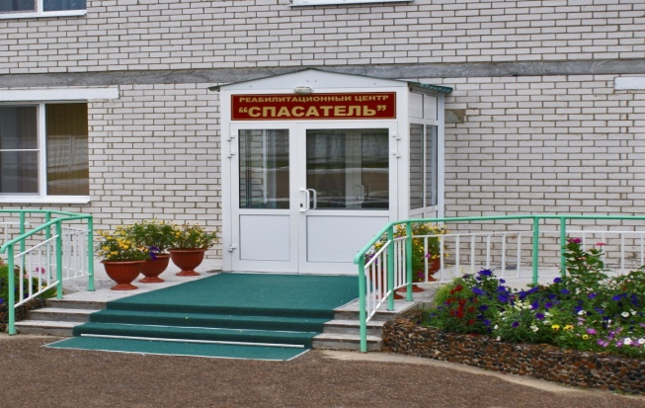
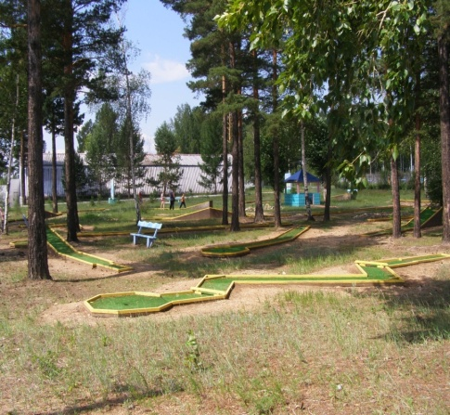
МЕДИКО-СОЦИАЛЬНАЯ РЕАБИЛИТАЦИЯ ИНВАЛИДОВ
74 200 инвалидов, в т.ч.:
5 402 - детей-инвалидов
5 реабилитационных центров 380 мест 9 231 человек
9 545 обеспечены сопровождением,
2 466 - детей-инвалидов
2 919 транспортные услуги
14 семей услуга «Передышка»
3 315 граждан услуги аренды ТСР
28 районов края
5 994 услуги 26 мобильными бригадами
1 998 гражданам старше 65 лет
132 ребенка-инвалида
4 группы кратковременного пребывания

Slide 14
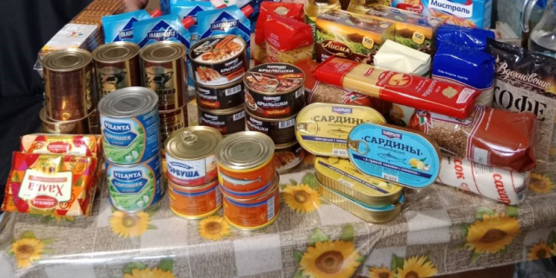
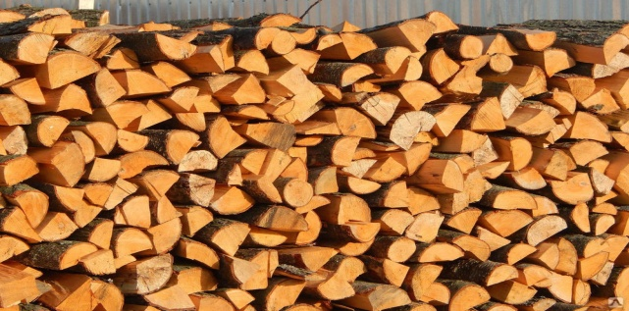
БЛАГОТВОРИТЕЛЬНОСТЬ ПОЖИЛЫМ И ИНВАЛИДАМ
Благотворительный фонд помощи пожилым и инвалидам «Старость в радость» (г. Москва) проект «Неотложка» по обеспечению продуктовыми наборами и дровами лиц, доход которых ниже прожиточного минимума
242 человека
получили продуктовые наборы в г. Чите и 15 районах края на сумму 1,2 млн. рублей (стоимость 1 набора - 5 тыс. руб. )
37 граждан
обеспечены дровами в г. Чите и 3 районах края на сумму 1,4 млн. рублей
(37 машин дров)

Slide 15
СОЦИАЛЬНОЕ ПАРТНЕРСТВО В СФЕРЕ ТРУДА
4 заседания
Забайкальской краевой трехсторонней комиссии
рабочей группой
12 НПА рассмотрено
1
краевое трехстороннее соглашение
23
территориальных трехсторонних соглашения
4
краевых отраслевых соглашения
16
территориальных отраслевых соглашений
1 400
коллективных договоров действует в крае
Подписано Трехстороннее соглашение между Правительством Забайкальского края, Федерацией профсоюзов Забайкалья и Союзом работодателей Забайкальского края на 2022-2024 годы

Slide 16
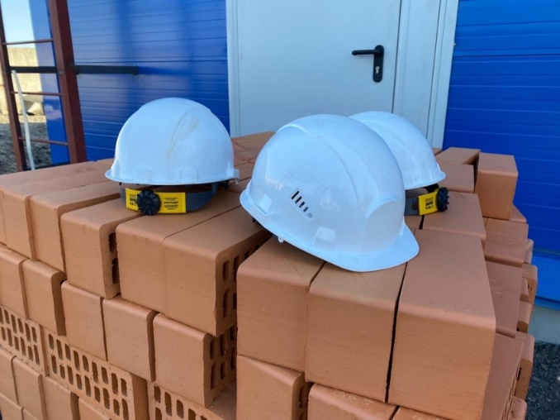
ЛЕГАЛИЗАЦИЯ ТРУДОВЫХ ОТНОШЕНИЙ
Работа межведомственных
муниципальных рабочих групп:
219 работодателей
222 рейда
583 предприятия,
из них 278 неформальная занятость
9 тыс.
длительно не работавших трудоустроено КЦЗН
10,3 тыс.
зарегистрировались в качестве самозанятых
36 ед.
заключены трудовые договоры при содействии УФНС и ГИТ

Slide 17
ДИФФЕРЕНЦИАЦИЯ ЗАРАБОТНОЙ ПЛАТЫ
МРОТ
Соотношение роста МРОТ и индексации базовых окладов
с 2018 г.
снижение междолжностной дифференциации заработной
платы
Необходимо: совершенствование системы оплаты труда, проведение необходимых расчетов с участием всех заинтересованных ИО
36,9 %
ОКЛАДЫ
11,6 %
На 2022 год общая потребность в дополнительных средствах – 13 млрд. рублей:
«указные категории» – 3,9 млрд. рублей;
междолжностная дифференциация заработной платы, повышение МРОТ
– не менее 9,1 млрд. рублей

Slide 18
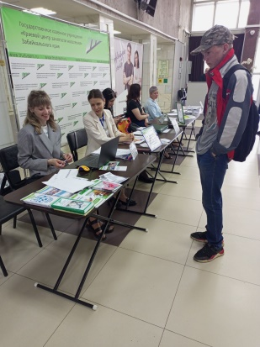
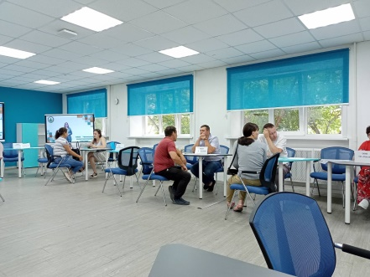
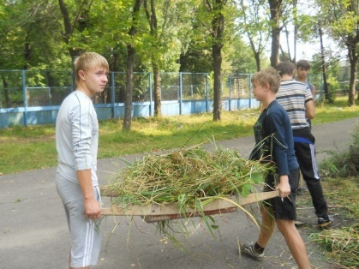
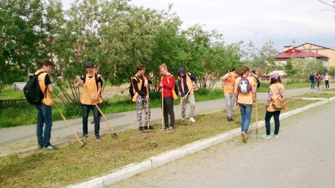
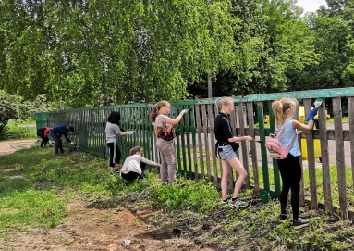
СОДЕЙСТВИЕ ЗАНЯТОСТИ НАСЕЛЕНИЯ
36 тыс. чел. обратились за содействием в поиске работы
20,8 тыс. чел. получили статус безработного
40,6 % трудоустроены
219 ярмарок вакансий
более 4 тыс. участников
4 000 подростков трудоустроено в свободное от учебы время
1,1 % уровень безработицы
5,6 тыс. безработных состоит на учете
64,6 тыс. вакансий заявлено работодателями
18

Slide 19
СОДЕЙСТВИЕ ЗАНЯТОСТИ
Мониторинг предприятий, работники которых попали под частичную мобилизацию
564 предприятий
1 278 рабочих мест замещено при содействии ЦЗН
331 вакансия, идет подбор временных работников
Ориентирование безработных граждан для возможного участия в мобилизационных мероприятиях
2 310 человек проинформированы о возможности трудоустройства на предприятия, работники которых попали под частичную мобилизацию и о возможности службы по контракту
469 работников организация временного трудоустройства
5 работников прошли профобучение
310 работников трудоустроено
3 работника привлечены из других регионов
Кадровая поддержка предприятий ОПК

Slide 20
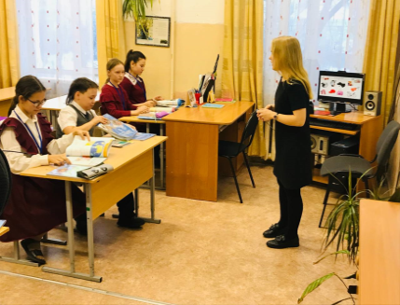
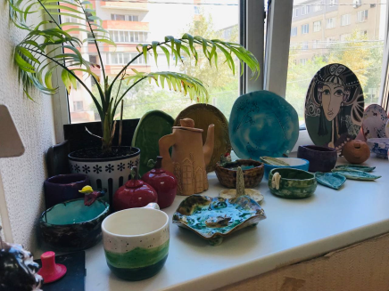
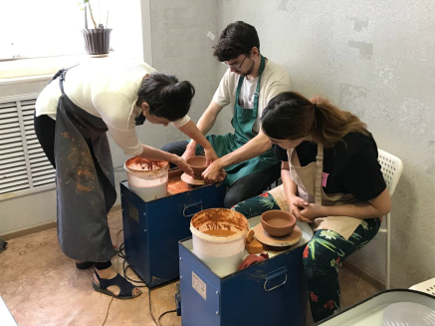
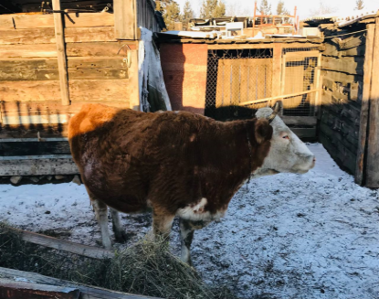
ЗАКЛЮЧЕНО 2 895 СОЦИАЛЬНЫХ КОНТРАКТОВ на 359,0 млн. руб.
Осуществление индивидуальной предпринимательской деятельности
до 350 000 руб.
Заключено 550 (100,2%)
149,8 млн. руб.
Ведение личного
подсобного хозяйства
до 200 000 руб.
Заключено 692 (100,1%)
75,2 млн. руб.
Сферы:
- красота
- питание
- с/хозяйство
- ремонт
- торговля
- автосервис
Чернышевский район - груминг (услуги по уходу за животными), изготовление мебели, деятельность в области дизайна «Школа аэрографии» (художник шаржист)
Хилокский район - изготовление газобетонных блоков, производство кошачьего наполнителя, пекарня
Шилкинский район - изготовление железобетонных изделий, услуги по перманентному макияжу
Агинский район – автомойка

Slide 21
ПОДДЕРЖКА СЕМЕЙ С НИЗКИМ УРОВНЕМ ДОХОДА
Комплекс мер «Развитие в Забайкальском крае на 2022-2023 годы социальной поддержки семей с низким уровнем дохода» получил грантовую поддержку Фонда поддержки детей, находящихся
в трудной жизненной ситуации (15,5 млн. руб.):
укрепление инфраструктуры социальной поддержки семей с низким уровнем дохода
повышение мотивации детей
к достижению личного профессионального успеха и финансовой независимости в будущем
создание условий для внедрения эффективных социальных практик работы с семьей
краевой конкурс «Успешные бизнес-идеи детей» среди воспитанников ГУСО;
обучено 12 специалистов на стажировочной площадке (г. Тверь, г. Великий Новгород);
созданы 4 службы «Академия раннего развития»;
на базе 9 ГУСО реализуется технология «Школа ответственного родительства»;
в 7 ГУСО созданы службы профориентационной направленности;
в 2 ГУСО созданы группы кратковременного пребывания.

Slide 22
СОЦИАЛЬНЫЕ ВЫПЛАТЫ
70 видов социальных выплат
338,6 тыс. получателей
23,0 млрд. рублей
Выплаты на детей
в возрасте
от 3 до 18 лет
НП «Демография»
Выплаты участникам СВО и членам их семей
ГСП на основании социального контракта
68,5 тыс. семей
на 91,7 тыс. детей
11 925,5 млн. руб.
29,7 тыс. семей
4 197,3 млн. руб.
100%
исполнение
2,9 тыс. семей
359 млн. руб.
РСД к пенсии
Компенсации
на оплату ЖКУ и ЕДВ
Пособие по безработице
Выплаты
в результате ЧС
63,9 тыс. пенсионеров
3 016,8 млн. руб.
268,4 тыс. человек
2 527,9 млн. руб.
25,5 тыс. человек
657,4 млн. руб.
9,6 тыс. человек
204,6 млн. руб.
Доля населения с доходами ниже границы бедности, %

Slide 23
МЕРОПРИЯТИЯ ПО УКРЕПЛЕНИЮ МАТЕРИАЛЬНО-ТЕХНИЧЕСКОЙ БАЗЫ
МЕРОПРИЯТИЯ | ВЫПОЛНЕНО В 2022 ГОДУ, МЛН.РУБ. | ПОТРЕБНОСТЬ НА 2023 ГОД, МЛН.РУБ.
Пожарная безопасность | 13,1 | 22,7
Санитарная безопасность | 14,2 | 23,8
Энергетическая безопасность | 7,9 | 17,5
Антитеррористическая защищенность | 18,3 | 27,9
Проведение капитальных ремонтов, подготовка к зиме | 28,5 | 997,0
ИТОГО | 82,0 | 1 088,9
ВЫПОЛНЕНО В 2022 Г., МЛН.РУБ. | ЗА СЧЕТ СРЕДСТВ БЮДЖЕТА, МЛН.РУБ. | ВНЕБЮДЖЕТНЫЕ СРЕДСТВА, МЛН.РУБ.
82,0 | 21,8 | 60,2
Проведен ремонт в 36 ГУСО
Ремонт (монтаж) систем АПС - в 6 ГУСО
Огнезащитная обработка - в 13 ГУСО
Замеры сопротивления изоляции - в 10 ГУСО
Предписания контрольных органов - 202,9 млн. руб., в том числе: по пожарной безопасности 28,6 млн. руб. (23 учр.); по энергетической безопасности 28,9 млн. руб. (5 учр.); антитеррористическая безопасность 6,7 млн. руб. (5 учр); санитарная безопасность 138,7 млн. руб. (9 учр.)

Slide 24
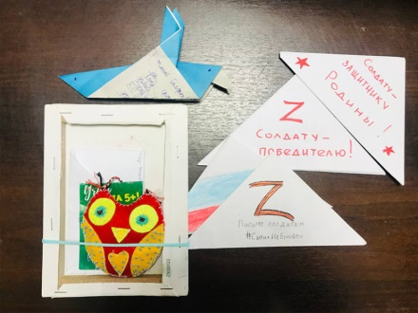
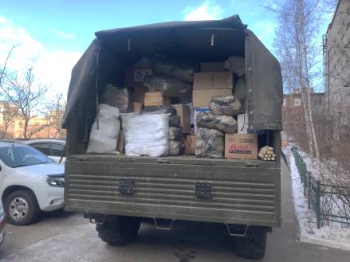
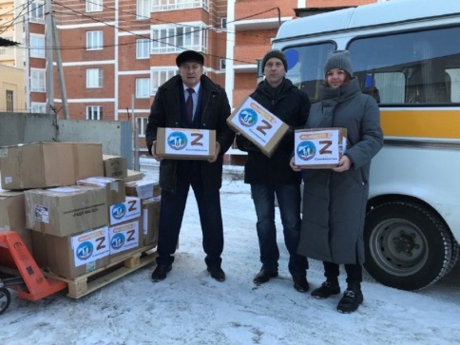
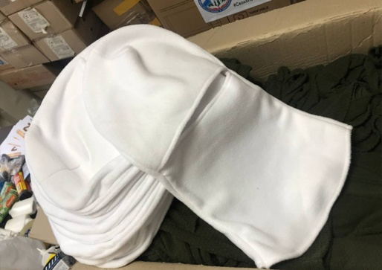
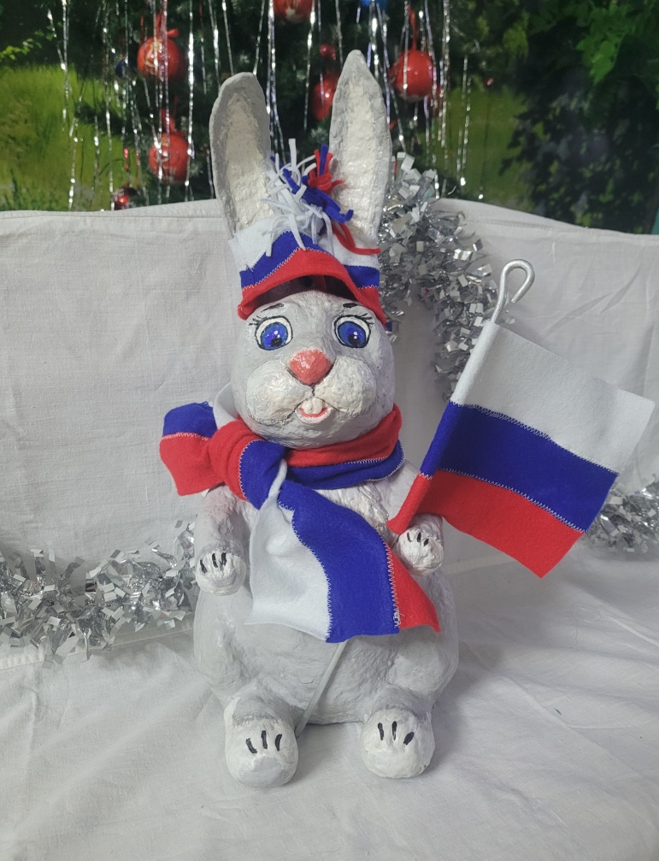
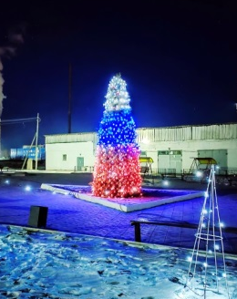
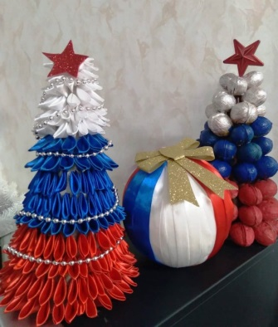
АКЦИЯ «#МЫВМЕСТЕ»
Сбор гуманитарной помощи
приняли участие 57 учреждений (ГУСО, отделы ГКУ «КЦСЗН», ГКУ «КЦЗН») и более 4 000 человек (персонал, граждане пожилого возраста, дети, инвалиды, иные граждане)
6 тонн груза (средства личной гигиены, одежда, медикаменты, продукты питания, инструменты)
Фотоконкурс «Новый Год к нам мчится»
приняли более 3 000 человек из 53 учреждений (ГУСО, отделы ГКУ «КЦСЗН», ГКУ «КЦЗН»)
новогоднее оформление учреждений с элементами российской символики и патриотической направленностью украшения
Реабилитация участников СВО
Организована реабилитация военнослужащих, из бюджета края выделено более двух млн. рублей
24

Slide 25
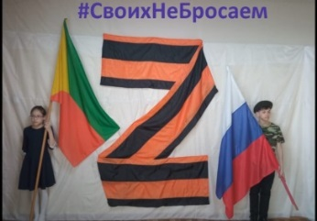
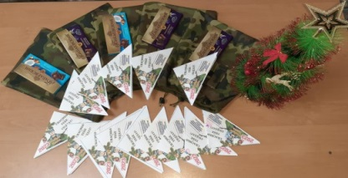
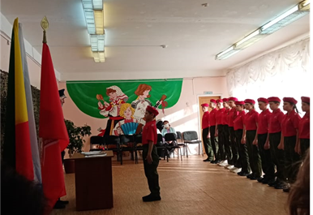
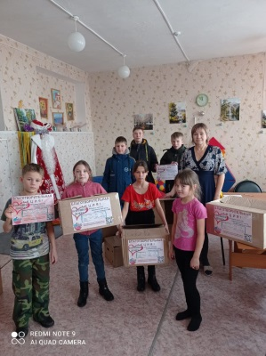
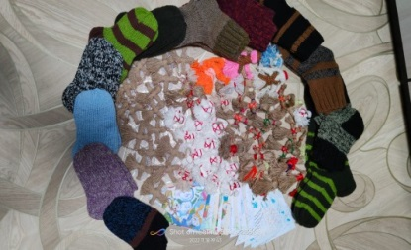
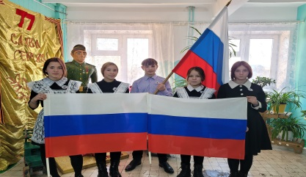
АКЦИЯ «#МЫВМЕСТЕ»
Поддержка от детей-сирот военнослужащих, участвующих в СВО:
1. Пошив тактических носилок
2. Поздравительные открытки «С Новым годом и Рождеством»
3. Видео – обращение воспитанников к военнослужащим
4. Новогодние поделки и игрушки, сделанные своими руками
6. Патриотическая акция «Письмо солдату»
Изготовление и отправка оберегов «Ангелочков»
Акция «Фронтовая открытка»
Участие в благотворительной ярмарке «Теплый привет из Забайкалья», вырученные средства переданы волонтерам, которые занимаются отправкой гуманитарной помощи в зону СВО
25

Slide 26
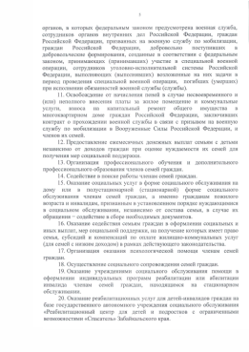
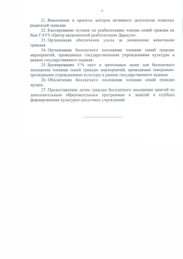
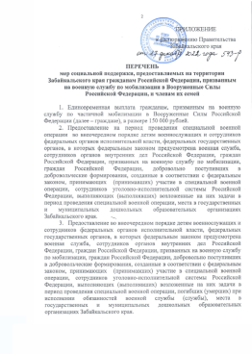
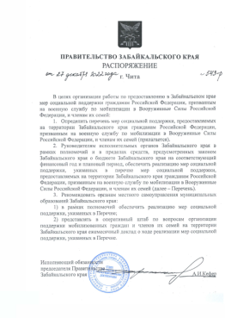
МЕРЫ ПОДДЕРЖКИ МОБИЛИЗОВАННЫМ И ИХ СЕМЬЯМ
Перечень мер социальной поддержки, предоставляемых на территории Забайкальского края гражданам Российской Федерации, призванным на военную службу по мобилизации в Вооруженные Силы Российской Федерации, и членам их семей
8 в сфере социальной защиты
4 в сфере образования
2 в сфере медицины
Единовременная выплата
в размере 150,0 тыс. руб. предоставлена
«проактивно»
(без представления каких-либо документов)
4 в сфере культуры
3 в сфере физ.культуры и спорта
3 комплексные меры

Slide 27
Организация оказания бесплатной психологической помощи семьям мобилизованных
МЕРЫ ПОДДЕРЖКИ СЕМЬЯМ МОБИЛИЗОВАННЫХ
Сформирован перечень организаций, предоставляющих услуги
психолого-педагогической и консультативной помощи на территории муниципальных районов края
«Горячие линии»
экстренной и кризисной помощи по телефону
(дистанционная психологическая помощь)
Общероссийский телефон Доверия: 8-800-2000-122
Телефон Доверия в Забайкальском крае : 8 (3022) 40-14-83
Краевой Центр психологической помощи «Доверие»: 8 (3022) 25-14-88
Организовано информирование граждан
Бесплатная психологическая помощь оказана 104 чел.
Организованы и осуществлены выезды группы специалистов психологов для оказания помощи семьям мобилизованных граждан:
Борзинский, Агинский, Карымский районы

Slide 28
ЗАДАЧИ НА 2023 ГОД
Предоставить меры финансовой поддержки не менее 38,9 тыс. семей
Предоставлять меры финансовой поддержки семей при рождении детей с соблюдением нормативных сроков - 100 %
Передать под опеку и в замещающие семьи не менее 1 000 детей-сирот
Снизить численность детей-сирот до 1200
Увеличить долю детей-сирот переданных в замещающие семьи до 80 %
Увеличить долю граждан, охваченных помощью на основании соцконтракта, в общей численности малоимущих до 6,0 %
Реализовывать комплекс мер социальной поддержки семей с низким уровнем дохода
16,7 %
Обеспечить граждан пожилого возраста и инвалидов, получивших услуги соцобслуживания, от общей численности нуждающихся – 99,6 %
Обеспечить долю граждан пожилого возраста и инвалидов, находящихся на соцобслуживании в рамках системы долговременного ухода – 35 %

Slide 29
ЗАДАЧИ НА 2023 ГОД
Работа службы занятости в цифровых сервисах и онлайн-формате, оказание государственных услуг в электронном виде.
Продолжить реализацию региональной программы содействия занятости молодежи на период до 2030 года
Повысить уровень трудоустройства граждан, обратившихся в органы занятости населения до 50 %
Совершенствование системы оплаты труда работников бюджетной сферы края с учетом необходимости дифференциации заработной платы в зависимости от квалификации работников.
Формирование единой региональной базы данных получателей социальных услуг и услуг долговременного ухода
Продолжить перевод услуг в электронный формат в соответствии с едиными планами федерального уровня

